Slide 1
SEGMENTING CONSUMERS OF BATH SOAP

Slide 2
Team 20
Trương Hùng Anh- 18133001
Nguyễn Xuân Hiệu – 18133013
Nguyễn Tuấn Vũ – 18133064
Trần Thị Lệ Xuân – 18133066
GVHD: Quách Đình Hoàng

Slide 3
Bài toán đặt ra
CRISA muốn phân khúc thị trường dựa trên hai nhóm biến chính liên quan trực tiếp hơn đến quá trình mua hàng và sự trung thành với thương hiệu:
1. Hành vi mua hàng (volume, frequency, susceptibility to discounts, and brand loyalty) (số lượng, tần suất, mức độ dễ bị giảm giá và lòng trung thành với thương hiệu)
2. Cơ sở mua (price, selling proposition)(giá, đề xuất bán)

Slide 4
1. Tập dữ liệu
BathSoap
Để theo dõi hành vi mua hàng, CRISA đã tạo thành các bảng quan sát hộ gia đình tại hơn 100 thành phố và thị trấn ở Ấn Độ, bao gồm hầu hết thị trường đô thị Ấn Độ.
600 dòng, 46 cột: chứa dữ liệu của các hộ gia đình

Slide 5
MEM: Mã định danh duy nhất cho mỗi hộ gia đình
SEC: Loại kinh tế xã hội (1 = cao, 5 = thấp)
FEH: Thói quen ăn uống thực phẩm (1 = ăn chay, 2 = rau nhưng ăn trứng, 3 = không ăn chay., 0 = không được chỉ định)
MT: Ngôn ngữ mẹ đẻ (xem bảng trong trang tính)
SEX: Giới tính (Nam, nữ)
AGE: Tuổi
EDU:Giáo dục
HS: Số lượng thành viên trong gia đình
CHILD:Số trẻ em trong gia đình
CS: Tivi (có/ Không)
Affluence Index: Chỉ số giàu có
No. of Brands: Số lượng thương hiệu đã mua
Brand Runs: Số lượng trường hợp mua liên tiếp của các thương hiệu
Total Volume:
No. of Trans: Số lượng giao dịch mua hàng; Nhiều thương hiệu được mua trong một tháng được tính là các giao dịch riêng biệt
Value: Tổng giá trị
Trans / Brand Runs: Giao dịch trung bình trên mỗi thương hiệu.
Vol/Tran :
Avg. Price: Giá trị mua trung bình
Pur Vol No Promo - %: Phần trăm khối lượng mua theo chương trình khuyến mãi/không khuyến mãi
Pur Vol Promo 6 %: Phần trăm khối lượng mua theo Mã khuyến mãi 6
Pur Vol Other Promo % : Phần trăm khối lượng mua theo các chương trình khuyến mãi khác
Br. Cd. (57, 144), 55, 272, 286, 24, 481, 352,5 and 999 (others): : Phần trăm khối lượng mua của thương hiệu
Price Cat 1 to 4 :Phần trăm khối lượng mua theo danh mục giá
Proposition Cat 5 to 15 : Phần trăm khối lượng mua theo danh mục đề xuất sản phẩm

Slide 6
2. INPUT & OUTPUT
Biến Input: Avg..Price, Trans...Brand.Runs, No..of..Trans,No..of.Brands, Others.999, Total.Volume, Value,maxBrCd
Biến Output: Sử dụng thuật toán K-means để xác định các nhóm hộ gia đình dữa trên các biến nhập vào

Slide 7
3. Thuật toán sử dụng
Sử dụng thuật toán phân cụm để giải quyết bài toán: K-means, DBSCAN, K-medoids

Slide 8
4. Phương pháp đánh giá về thuật toán
- Ở đây chúng em sử dụng Silhouette coeﬀicient là trung bình của các s_{i}. Giá trị càng gần +1 mô tả clustering càng tốt.

Slide 9
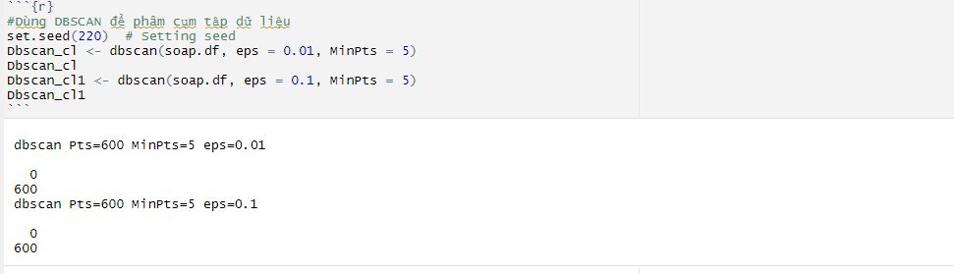
5. DBSCAN

Slide 10
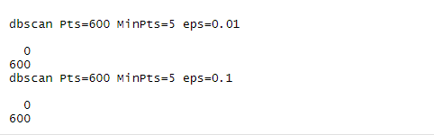
Kết quả
Phân cụm DBSCAN gom tất cả các điểm dữ liệu trong một cụm duy nhất. Khi các thông số là đã thay đổi, tức là giá trị epsilon và điểm tối thiểu bị thay đổi, sự hình thành các cụm không hiển thị tốt kích thước phân đoạn của dữ liệu. Do đó, không thể xem xét mô hình này cho tập dữ liệu này.

Slide 11
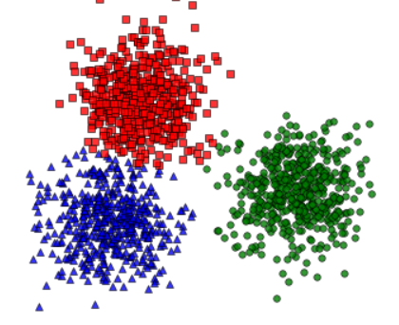
6. K-mean
Thuật toán K-means
1.Chỉ định số lượng cụm (K) sẽ được tạo (bởi nhà phân tích)
2.Chọn ngẫu nhiên k đối tượng từ tập dữ liệu làm trung tâm hoặc phương tiện cụm ban đầu
3.Chỉ định mỗi quan sát cho tâm cận kề nhất của chúng, dựa trên khoảng cách Euclide giữa vật thể và tâm giáp
4.Đối với mỗi cụm k, hãy cập nhật trọng tâm cụm bằng cách tính các giá trị trung bình mới của tất cả các điểm dữ liệu trong cụm. Tâm của một cụm thứ K là một vectơ có độ dài p chứa giá trị trung bình của tất cả các biến cho các quan sát trong cụm thứ k; p là số biến.
5.Lặp đi lặp lại thu nhỏ tổng trong tổng bình phương . Đó là, lặp lại bước 3 và 4 cho đến khi các nhiệm vụ của cụm ngừng thay đổi hoặc đạt đến số lần lặp tối đa. Theo mặc định, phần mềm R sử dụng 10 làm giá trị mặc định cho số lần lặp tối đa.

Slide 12
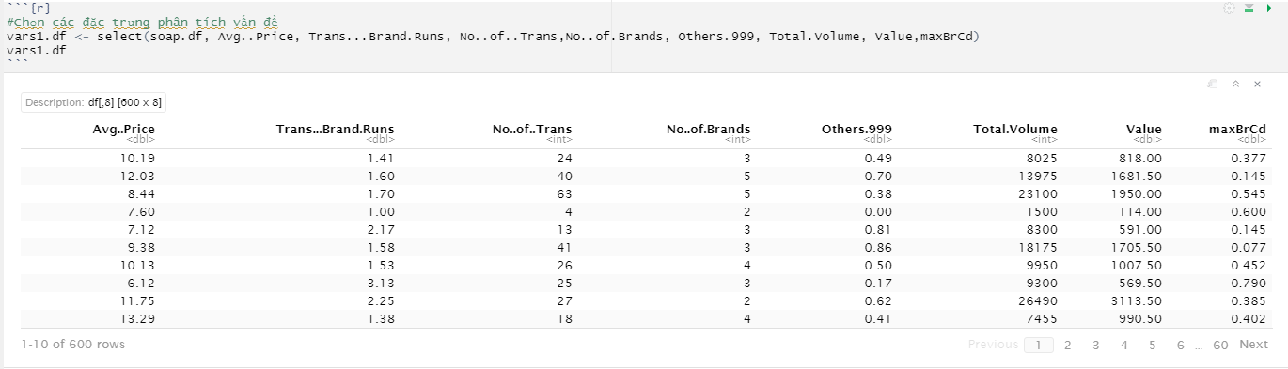
Chọn các thông số phù hợp với yêu cầu phân tích của vấn đề 1

Slide 13
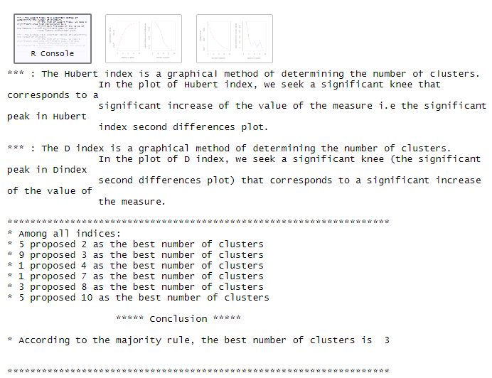
Chon k tối ưu cho bài toán

Slide 14
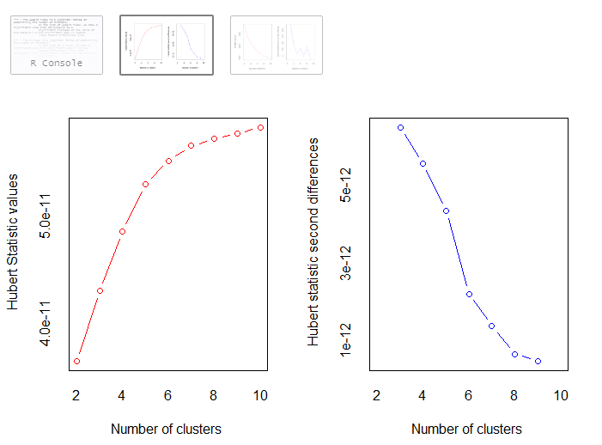
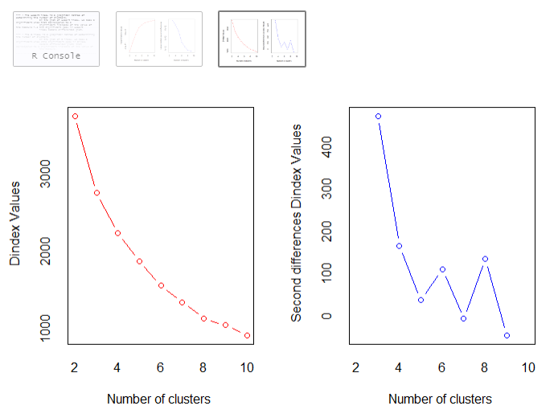

Slide 15
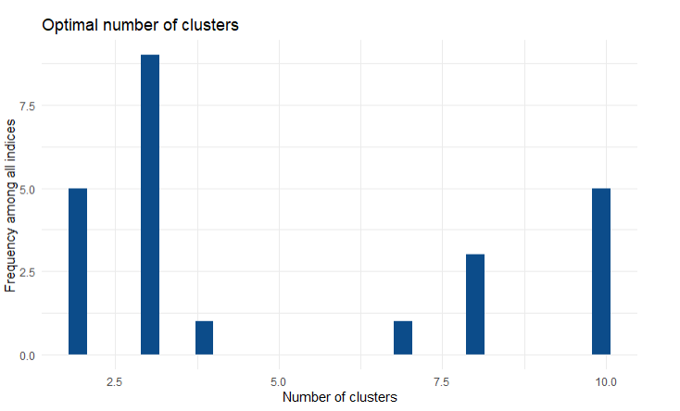
Biểu đồ thể hiện k =3

Slide 16
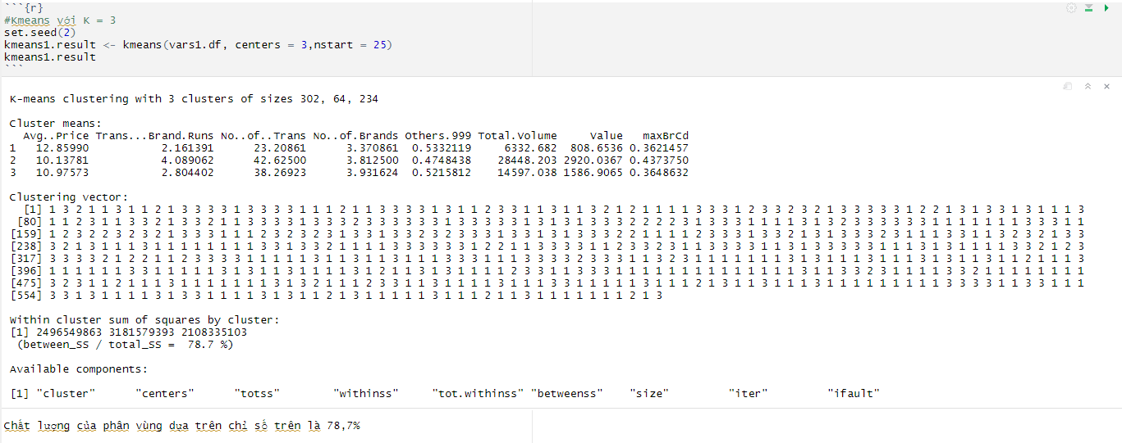
Phân tích k mean với k =3

Slide 17
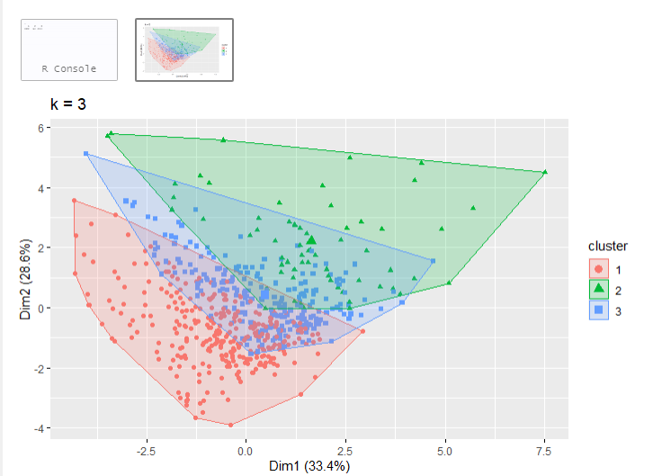
Vẽ biểu đồ với phân cụm k = 3

Slide 18
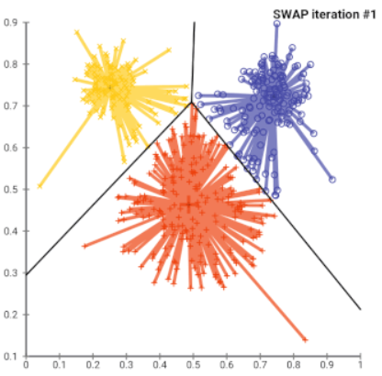
K-medoids
Sự khác biệt chính giữa thuật toán k-mean và k-medoids là centroid. Trong thuật toán k-mean, tâm của một cụm thường sẽ là một điểm tưởng tượng, không phải là một phần của tự phân cụm, mà chúng ta có thể lấy để đánh dấu trung tâm của nó.
Trong khi đó, trong K-medoids, trung tâm của một cụm là một điểm mà mỗi giá trị thuộc tính là giá trị trung bình của các giá trị tương ứng thuộc tính cho tất cả các điểm trong cụm. Tâm của một cụm sẽ luôn là một trong những điểm trong cụm.

Slide 19
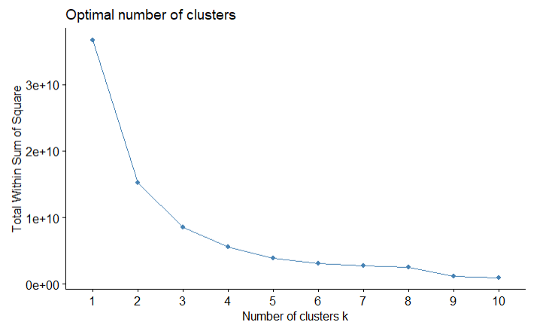
Chọn k tối ưu cho thuật toán bằng phương pháp Elbow

Slide 20
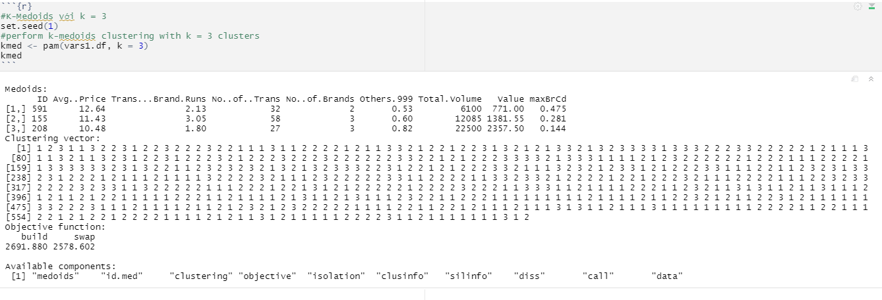
Phân tích phân cụm với k =3

Slide 21
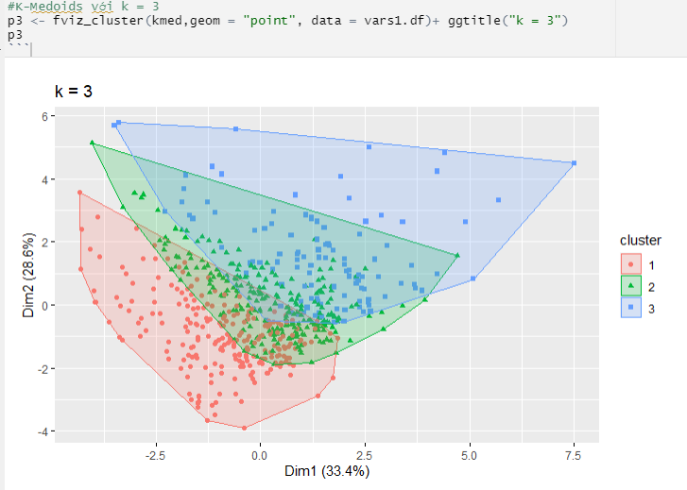

Slide 22
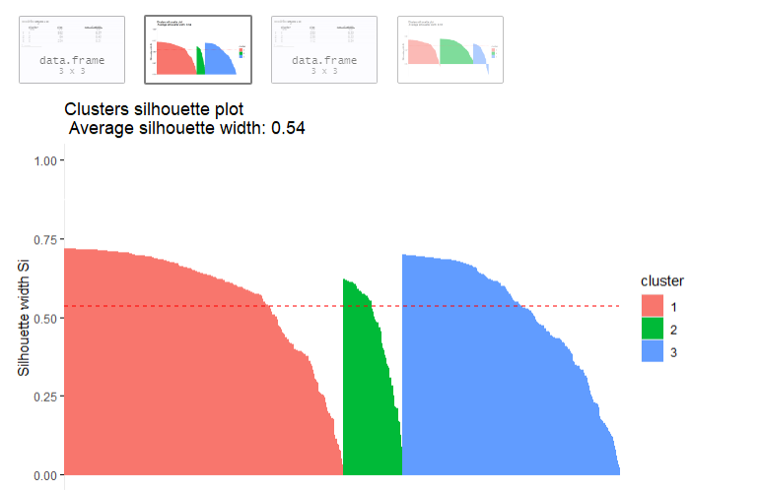
Tính Silhouette Coefficient của K-means với k = 3

Slide 23
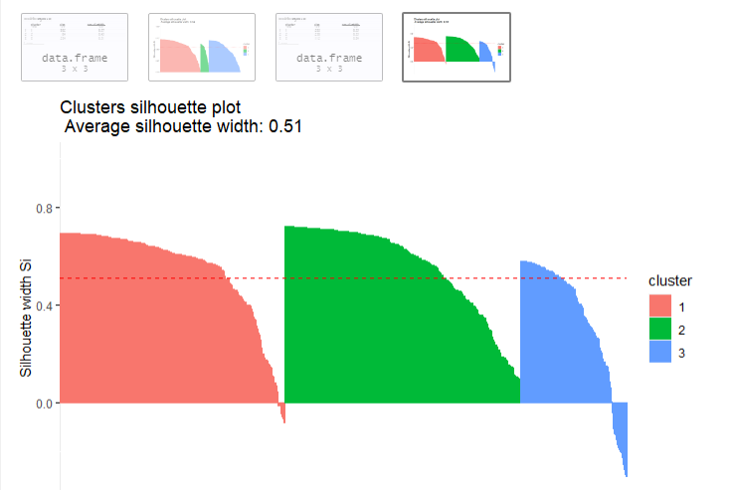
Tính Silhouette Coefficient của K-Mediods với k = 3
- Dựa vào thông số trên ta thấy phân cụm của Kmeans có thông số Silhouette Coeﬃcient gần 1 hơn so với phân cum bằng K-Medoids nên thuật toán K-Means là thuật toán tốt hơn cho tập dữ liệu này

Slide 24
Vấn đề 2: Phân tích dựa trên Các biến mô tả cơ sở mua hàng
Các biến được sử dụng cho quá trình này là:
Tất cả các loại giá
Bán đề xuất
- Khối lượng mua khi không có khuyến mại, khuyến mãi 6 và các khuyến mãi khác
- Sau khi vẽ biểu đồ cho tất cả các đề xuất bán và nhận thấy rằng PropCat 9, PropCat 10, PropCat 11, PropCat 13, PropCat 14 có rất ít điểm dữ liệu so với chúng.
- Không quan sát thấy nhiều mô hình phân phối cho các biến này.
=> Chỉ xem xét PropCat 5-8, PropCat 12, PropCat 15.
Biến Input: Pur.Vol.No.Promo, Pur.Vol.Promo.6, Pur.Vol.Other.Promo, Pr.Cat.1, Pr.Cat.2, Pr.Cat.3, Pr.Cat.4, PropCat.5, PropCat.6, PropCat.8, PropCat.12, PropCat.15, maxBrCd
Biến Output: Sử dụng thuật toán K-means để xác định các nhóm hộ gia đình dữa trên các biến nhập vào

Slide 25
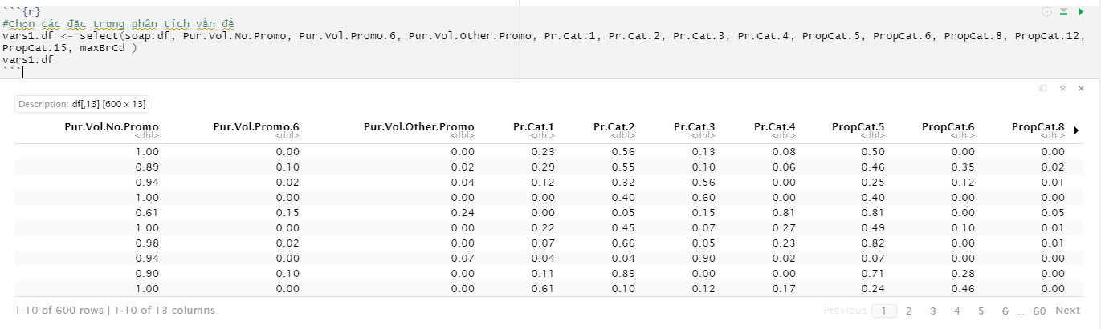
K-mean

Slide 26
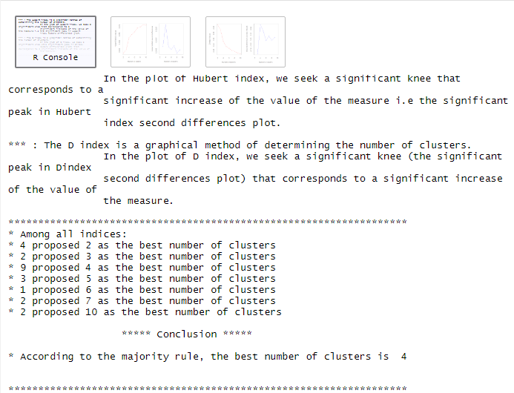
Chọn k tối ưu cho bài toán

Slide 27
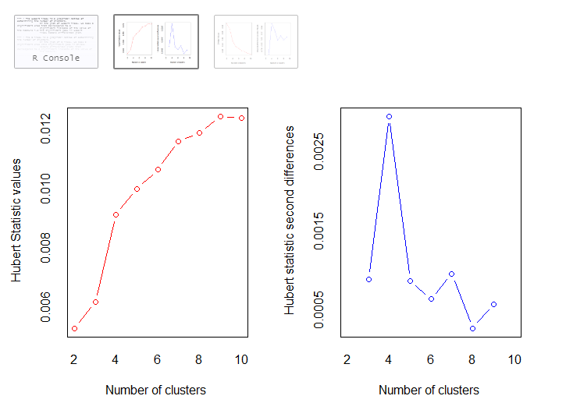
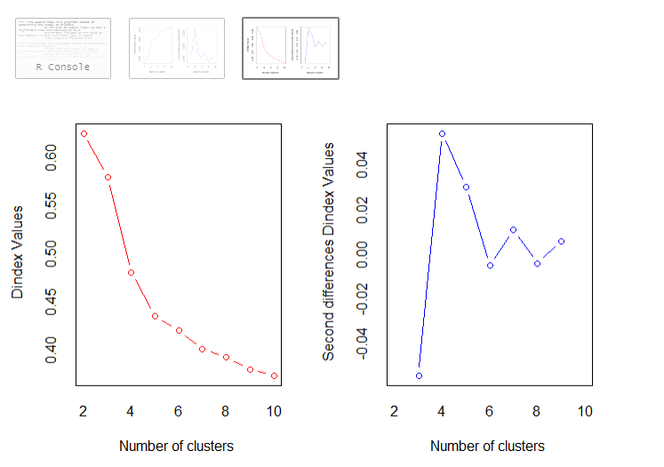

Slide 28
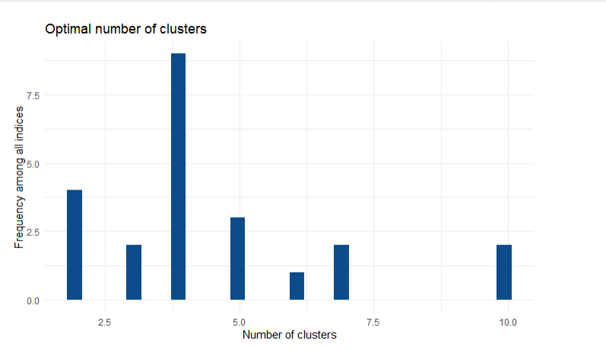
Vẽ biểu đồ thể hiện cho k tốt nhất

Slide 29
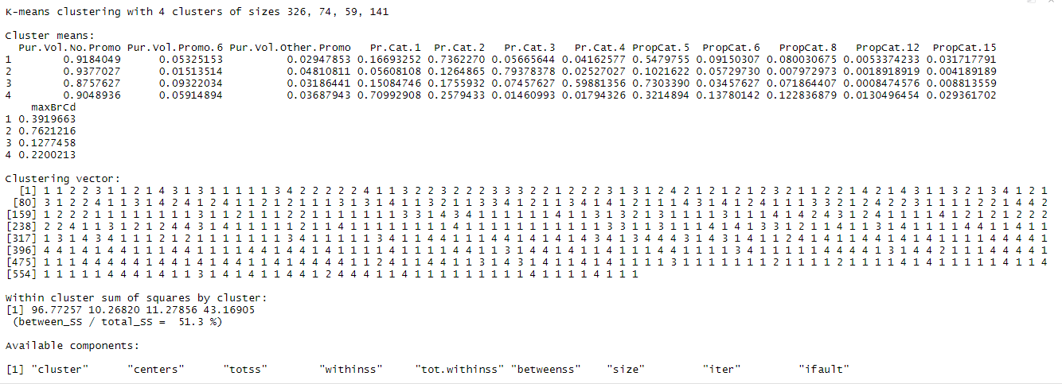
Phân tích k-mean với k =4

Slide 30
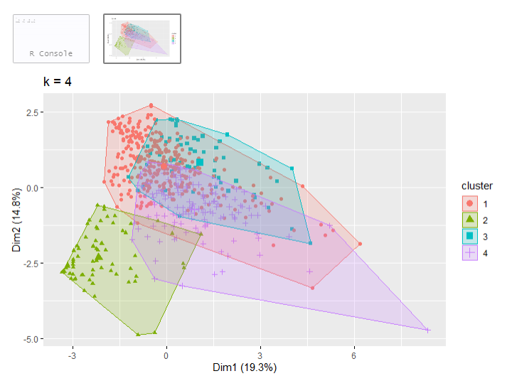
Biểu đồ phân cụm k-mean với k =4

Slide 31
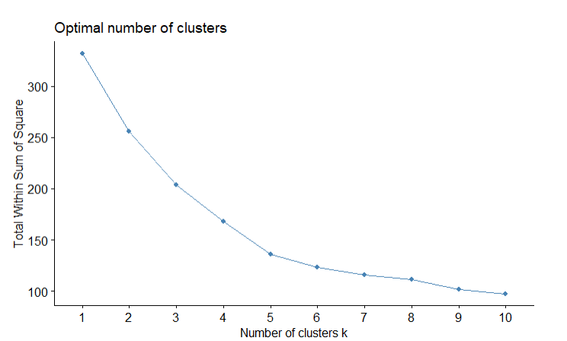
Tìm k tối ưu cho K-Medoids

Slide 32
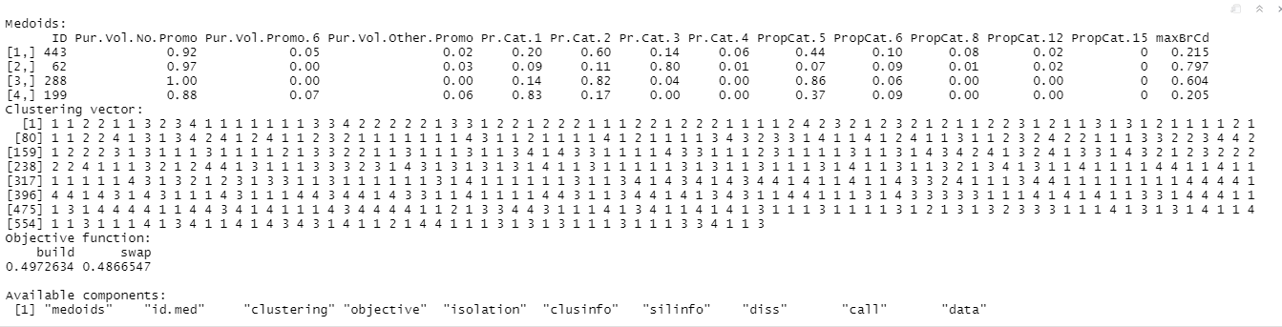
Kết quả phân tích K-Medoids với k = 4

Slide 33
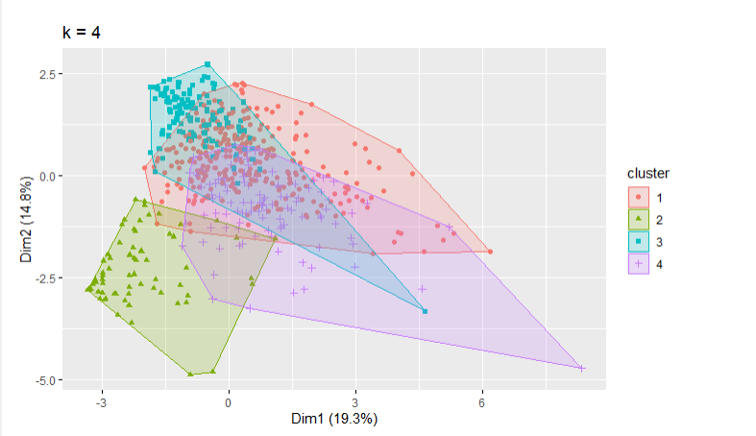
Biểu đồ K-Medoids với k = 4

Slide 34
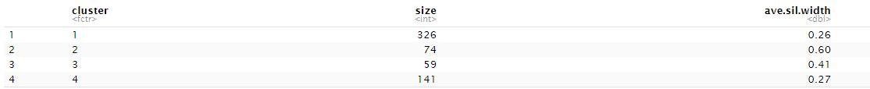
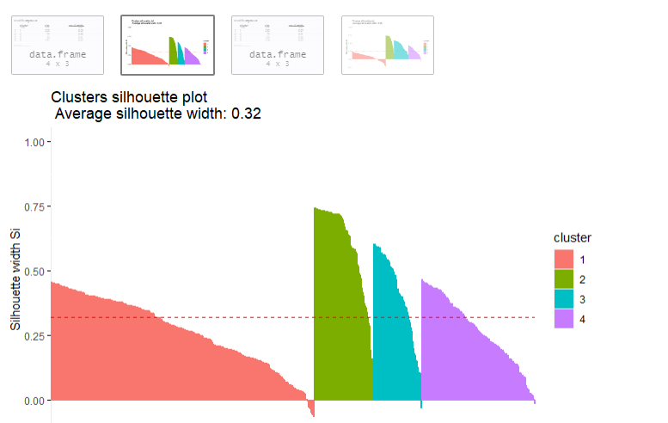
Tính Silhouette Coefficient của K-means với k = 4

Slide 35
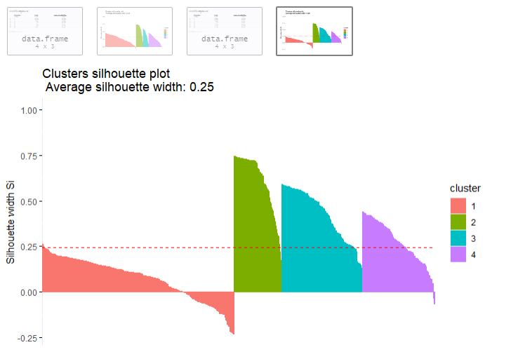
Tính Silhouette Coefficient của K-Medoids với k = 4
- Dựa vào thông số trên ta thấy phân cụm của Kmeans có thông số Silhouette Coeﬃcient gần 1 hơn so với phân cum bằng K-Medoids nên thuật toán K-Means là thuật toán tốt hơn cho tập dữ liệu này

Slide 36
Cảm ơn thầy và các bạn đã lắng nghe
Any questions?

